Slide 1



Pronunciation Dictionary-Free Multilingual Speech Synthesis Using Learned Phonetic Representations
基于学习语音表示的无发音词典的多语言语音合成
2023年11月3日
朱涛
Liu C, Ling Z H, Chen L H. Pronunciation Dictionary-Free Multilingual Speech Synthesis Using Learned Phonetic Representations[J]. IEEE/ACM Transactions on Audio, Speech, and Language Processing, 2023.

Slide 2

目录
01.
研究背景
02.
研究目的
03.
研究内容
04.
实验和结果分析
05.
总结

Slide 3
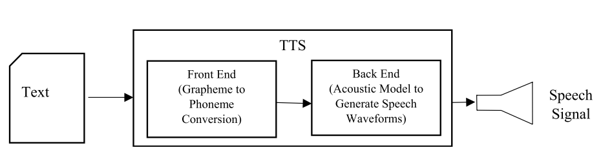
1.研究背景
text-to-speech（TTS，文本到语音）是一种开发用于从给定文本产生自然和可理解的语音的技术。TTS系统通常由两个主要部分组成：前端和后端。

Slide 4
1.研究背景
G2P转换的目的是从字符序列中导出音素序列。
发音词典则是G2P转换的关键，因为它包含特定语言的单词发音对。然而，由于发音词典的语言特定性，因此出现了重大挑战。
为一种新的语言创建词典需要语言本身和音素符号系统的专业知识，这使得这个过程比获得语言的语音录音更费力，耗时，更复杂^{[1]}。
虽然有一些开源的多语言G2P工具可用，但考虑到全世界大约有7000种语言，这些工具覆盖的语言数量仍然有限^{[2]}。
前端负责基于输入文本构建语言特征，包括各种功能，如文本规范化、词分割、词性标注、韵律预测以及Grapheme-to-Phoneme（G2P，字母到音素）的转换。
[1]A.Deri and K.Knight, “Grapheme-to-phoneme models for (almost) any language,” in Proc. 54th Annu. Meeting Assoc. Comput. Linguistics, 2016, pp. 399–408.
[2]A.Pereltsvaig, Languages of the World. Cambridge, U.K.: Cambridge Univ. Press, 2020.

Slide 5
1.研究背景
目前，基于神经网络的序列到序列声学建模已经成为一种突出的方法。其中一些模型直接将字符序列作为输入。
这为多语言语音合成提供了好处，因为它消除了对发音字典和G2P转换的需要。然而，与使用音素序列相比，使用字符序列作为输入通常会导致合成语音的自然度和可懂度下降。
除了利用音素来表示发音之外，还开发了许多无监督模型来学习与发音相关的表示。例如从wav 2 vec 2.0或vq-wav 2 vec中提取的表示已被用作中间特征，以取代mel频谱图的作用^{[1]}。
后端通常包括两个组件：负责从语言特征生成声学特征的声学模型，以及用于从这些声学特征重建波形的声码器。
[1]H.Siuzdak,P.Dura,P.van Rijn, and N.Jacoby, “WavThruVec: Latent speech representation as intermediate features for neural speech synthesis,” in Proc.Annu.Conf.Int. Speech Commun. Assoc., 2022, pp. 833–837.

Slide 6
1.研究背景
学习语音表示包括无监督语音表示（UPR）和监督语音表示（SPR）。
随着自监督学习技术的发展，基于无监督模型提取潜在语音表示的方法近年来受到了广泛关注。Wav2vec 2.0将来自BERT的掩码语言建模思想引入，通过在潜在空间中随机掩盖语音输入，并解决了基于量化的潜在表示的对比任务^{[1]}。
由于从无监督模型中提取的语音表示，包含音韵信息，因此被称为无监督语音表示（UPR）。在本文使用的UPR是以与先前研究中相同的方式获取的，该研究提出了一种方法，通过k均值聚类和主成分分析（PCA）将wav2vec 2.0提取的自监督语音表示转换为分段表示。
自动语音识别（ASR）是将语音转录为文本的任务。目前的基于神经网络的ASR模型是监督训练的，用于将语音波形映射到字符或音素的概率分布。输出的概率（PPGs）和接近输出层的隐藏层激活（瓶颈特征）包含更多语言信息和更少声学信息，更适合不受说话者影响的应用，如语音识别、语音合成、语音转换和疾病检测^{[2]}。
在本文将使用经过监督训练的ASR模型提取的这些音韵表示称为受监督的语音表示（SPR），并设计了一种提取分段级别SPR的方法，且提出的SPR不是帧级的，而是与音素具有类似粒度的分段级别的特征。
[1]A. Baevski, W.-N. Hsu, A. Conneau, and M. Auli, “Unsupervised speech recognition,” in Proc. Adv. Neural Inf. Process. Syst., 2021, pp. 27826– 27839.
[2]L. Sun, H.Wang, S. Kang,K. Li, andH.Meng, “Personalized, cross-lingual TTS using phonetic posteriorgrams,” in Proc. Annu. Conf. Int. Speech Commun. Assoc., 2016, pp. 322–326.

Slide 7
2.研究目的
（1）消除对发音词典的依赖
避免人工构建发音词典的高成本
降低支持新语言的难度
（2）实现无发音词典的多语言语音合成
通过学习到的语音表示进行声学建模
不需要目标语言的发音词典
（3）提升多语言合成的质量
作者提出了一种在目标语音的发音词典不可用情况下，利用学习语音表示的多语言语音合成方法。

Slide 8
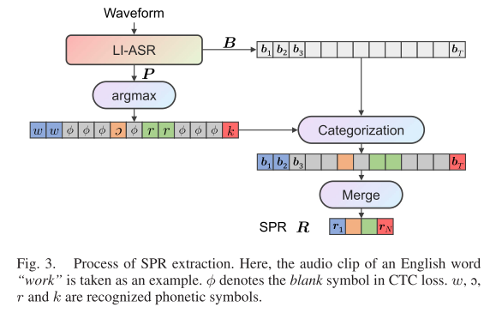
3.研究内容---提取语音表示
（1）提取无监督语音表示(UPR)
使用预训练的多语言wav2vec 2.0模型,从语音波形中提取1024维的语音表示，对表示进行K-means聚类,聚类数设置为128，再对聚类结果进行主成分分析(PCA),将表示降维到512维，最后对降维后的表示序列进行平均池化,得到UPR。
（2）提取监督语音表示(SPR)
使用多语言语音识别语料库构建了一个独立于语言的自动语音识别（LI-ASR）模型，对语音进行前向传播,得到每帧的瓶颈层表示，根据ASR模型输出层结果给每个帧打上语音单元标签，将相邻帧且标签相同的表示平均池化,得到SPR。
Liu C, Ling Z H, Chen L H. Pronunciation Dictionary-Free Multilingual Speech Synthesis Using Learned Phonetic Representations[J]. IEEE/ACM Transactions on Audio, Speech, and Language Processing, 2023.

Slide 9
3.研究内容---用UPR和SPR进行声学建模
（1）UPR和SPR预测器：两种预测器均采用Tacotron 2架构^{[1]}，但有三个差异。首先，将预测目标从80维mel spectrograms修改为512维UPR或SPR。其次，由于UPR和SPR的时间连续性不像声学特征那样明显，因此从预测器中移除后网络。最后，根据初步的实验结果，在推理过程中不使用前网中的dropout。
（2）RTM(representation-to-mel-spectrogram)转换器：SPR主要描述音段级别的音素类别，而UPR除了发音之外还包含丰富的韵律信息。为了利用这两种表示的优点，RTM转换器合并UPR和SPR以获得用于声学特征预测的全面的语音描述。
[1]J.Shen et al., “Natural TTS synthesis by conditioning wavenet on MEL spectrogram predictions,” in Proc. IEEE Int. Conf. Acoust., Speech Signal Process., 2018, pp. 4779–4783.

Slide 10
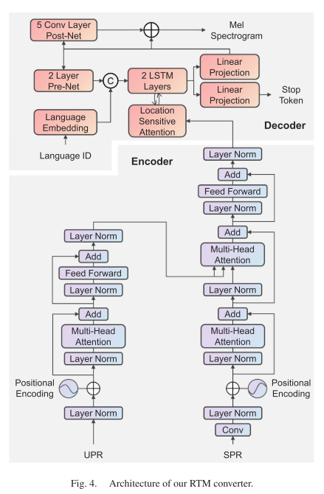
3.研究内容---RTM
RTM转换器包含一个编码器和一个解码器，编码器采用Transformer结构,可以合并UPR和SPR，首先用卷积层处理SPR以获取局部特征，将位置编码加入UPR和SPR,然后进行自注意力和融合。
解码器与Tacotron2相同,进行注意力解码生成mel频谱
Liu C, Ling Z H, Chen L H. Pronunciation Dictionary-Free Multilingual Speech Synthesis Using Learned Phonetic Representations[J]. IEEE/ACM Transactions on Audio, Speech, and Language Processing, 2023.

Slide 11
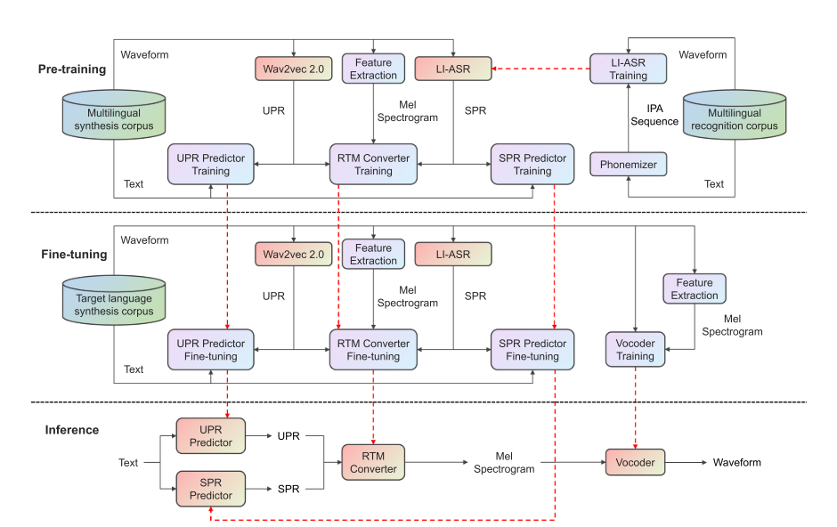
3.研究内容---模型训练
Liu C, Ling Z H, Chen L H. Pronunciation Dictionary-Free Multilingual Speech Synthesis Using Learned Phonetic Representations[J]. IEEE/ACM Transactions on Audio, Speech, and Language Processing, 2023.

Slide 12
4.实验和结果分析---数据
在六种目标语言上进行了性能评估：英语（en），西班牙语（es），哈萨克语（kk），印地语（hi），保加利亚语（bg）和马来语（ms）。对于英语，使用了LJSpeech数据集^{[1]}，其他语言使用了专有的单发音者语音合成数据集，所有发音者都是女性。每种语言的训练集大小均为5小时，对应于不同数量的发音。验证集和测试集包括300、400、200、250、150和200个发音。
为构建LI-ASR模型，采用了Facebook发布的多语言wav2vec 2.0模型（XLSR-53），它经过56,000小时的预训练。对于LI-ASR模型的微调，使用包含19种语言的专有语音识别语料库，每种语言提供了100到150小时的数据。微调语料库和合成语料库之间没有重叠的语言。使用的所有语音记录都以16 kHz采样，否则被降采样到16 kHz。
[1]K. Ito and L. Johnson, “The LJ speech dataset,” 2017. [Online]. Available: https://keithito.com/LJ-Speech-Dataset

Slide 13
4.实验和结果分析---模型
（1）Taco_Char：使用字符序列作为输入的Tacotron2模型。
（2）Taco_Phone：这个模型与Taco_Char相似，但使用音素序列作为输入，而不是字符序列。
（3）Proposed：这是文章提出的方法，不进行预训练。它包括两个预测器和一个RTM转换器，直接在目标语言上训练。
（4）Proposed_PT：这是文章提出的方法，进行了预训练。与Proposed不同，它的两个预测器和RTM转换器首先在包含多种语言的合成语音数据上进行预训练，然后在每种目标语言上进行微调。
Liu C, Ling Z H, Chen L H. Pronunciation Dictionary-Free Multilingual Speech Synthesis Using Learned Phonetic Representations[J]. IEEE/ACM Transactions on Audio, Speech, and Language Processing, 2023.

Slide 14
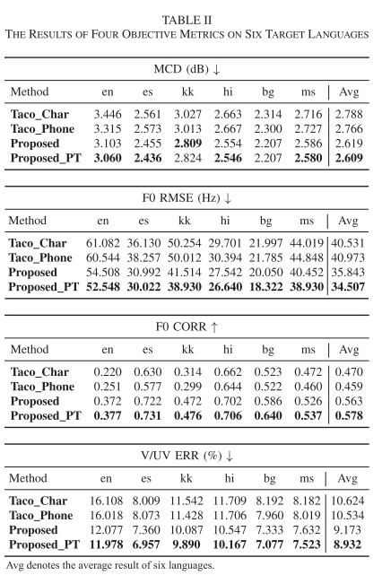
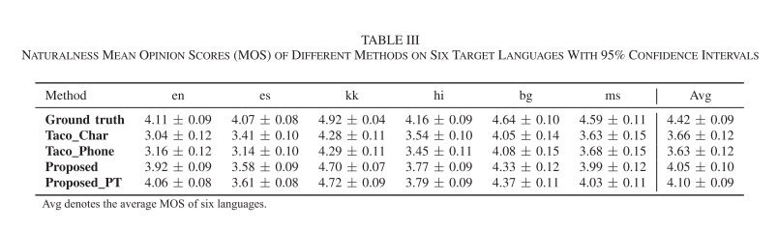
4.实验和结果分析---性能评估
MCD (Mel-Cepstrum Distortion):计算合成音频和参考音频的mel倒谱系数之间的距离，评估合成音频的谱特征精度
F0 RMSE:计算合成音高和参考音高的均方根误差，评估合成音高的精度
F0 CORR:计算合成音高和参考音高的相关系数，评估合成音高的准确性
V/UV Error Rate:计算合成音频的有声/无声判断错误率，评估合成音的有声/无声准确性
MOS:采用主观听评测试获得的自然度平均意见分，评估合成语音的自然度

Slide 15
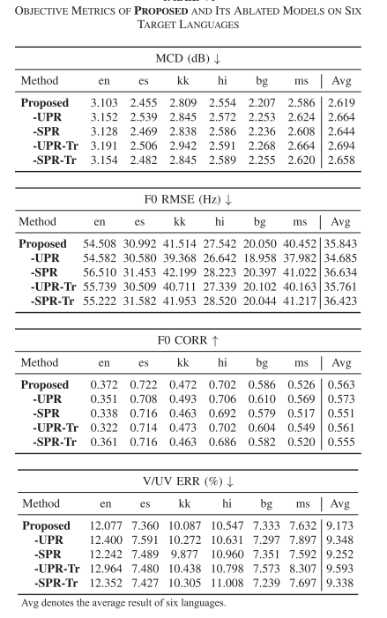
4.实验和结果分析---Ablation实验
消融(Ablation)实验来验证模型设计的有效性。
Proposed:完整模型,包含UPR和SPR两个预测器,以及表示转换器。
Proposed-UPR:在Proposed的基础上移除UPR部分。
Proposed-SPR:在Proposed的基础上移除SPR部分。
Proposed-UPR-Tr:在Proposed-UPR的基础上,将转换器中的编码器改为Tacotron2结构。
Proposed-SPR-Tr:在Proposed-SPR的基础上,将转换器中的编码器改为Tacotron2结构。
再次证实了使用学习的语音表示作为声学建模的中间表示的有效性。

Slide 16
5.总结
（1）消除了对发音词典的依赖,实现了无词典的多语言语音合成
通过组合监督和无监督语音表示进行声学建模
在六种语言上验证了方法的有效性
（2）学习语音表示增强了声学模型的建模能力
SPR带来发音信息,UPR提供韵律信息
组合两者获得高质量合成
Liu C, Ling Z H, Chen L H. Pronunciation Dictionary-Free Multilingual Speech Synthesis Using Learned Phonetic Representations[J]. IEEE/ACM Transactions on Audio, Speech, and Language Processing, 2023.

Slide 17
谢谢聆听

